Slide 1

中国科学院计算技术研究所
Institute of Computing Technology, Chinese Academy of Sciences
内核态App进展
内构安全实验室
2023.01

Slide 2
上周计划
1. page fault测试和统计
2. 系统调用各个阶段的时钟周期 context switch → syscall handle → context switch
3. 内核态App框架的开发
4. 加速场景调研

Slide 3
Page fault测试和统计
测试平台：HUAWEI Mate40

Slide 4

遇到的问题
通过Perfetto工具无法获取page fault相关信息
基于kprobe自行编写kernel module获取page fault信息，但是kernel module无法编译
kernel module编译命令：make –C /lib/modules/$(shell uname -r)/build …
在测试机中无法找到对应目录，所以无法编译kernel module
尝试在其他系统中交叉编译测试机上的内核版本（Kernel v4.14），编译出build目录，再编译kernel module
编译出的kernel module无法insmod到测试机上

Slide 5
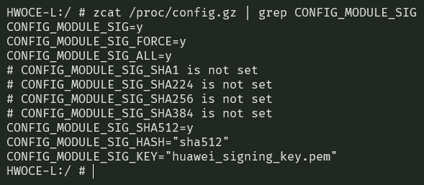
遇到的问题
原因：签名校验失败
测试机内核启动了内核模块强制签名校验，会拒绝装载没有正确签名的内核模块
用于内核模块签名的key文件在内核build阶段生成，且每次独立build生成的key不相同，之后这个key会被编译进内核中。key不相同导致独立编译的内核模块无法通过签名校验
可能的解决方案
1：有源码的话，重新编译内核
2：在bios阶段修改系统设置，关掉签名校验机制
3：尝试不插入kernel module，通过eBPF或者ftrace获取page fault信息
前两项是否可行需要咨询华为技术部门

Slide 6
2.系统调用各个阶段的时钟周期
测试平台：鲲鹏920服务器

Slide 7
使用Ftrace测量ARM Linux Syscall时钟周期
测试工具：
Ftrace是linux系统提供的内核调试及性能分析工具
使用Ftrace插桩目标函数，从而完成计时
采用ARM架构提供的循环计数寄存器PMCCNTR记录时钟周期

Slide 8
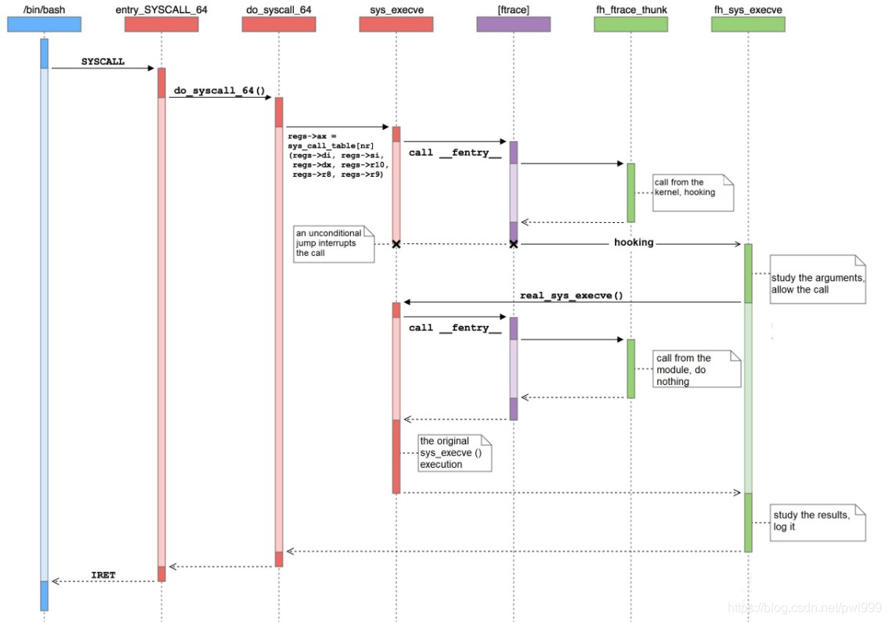
测量思路
右图是基于Ftrace插桩的系统调用流程
(以execve为例)
蓝色为用户程序
红色为系统调用固定流程
紫色为Ftrace固定流程
绿色为测量者可控函数

Slide 9
测量思路
右图是基于Ftrace插桩的系统调用流程
(以execve为例)
蓝色为用户程序
红色为系统调用固定流程
紫色为Ftrace固定流程
绿色为测量者可控函数
fh_ftrace_thunk
递归检查，排除插桩内核模块内部的调用
修改pc寄存器跳转至fh_sys_execve
fh_sys_execve
直接利用sys_execve保存在栈上的参数
调用原始sys_execve完成系统调用功能，并在其前后计时

Slide 10
测量思路
用户开始时间t0
在测量时间时需要注意尽量排除Ftrace插桩本身产生的时间
将t1-t0作为系统调用进入时间会在其中引入Ftrace开销及Hook函数开销
内核执行系统调用时间t1
内核结束系统调用时间t2

Slide 11
测量思路
用户开始时间t0
Thunk第1次递归检查后时间t3
在测量时间时需要注意尽量排除Ftrace插桩本身产生的时间
将t1-t0作为系统调用进入时间会在其中引入Ftrace开销及Hook函数开销
去除Hook函数开销
在Thunk递归检查后计时t3
使用t3-t0作为系统调用进入时间
内核执行系统调用时间t1
内核结束系统调用时间t2

Slide 12
测量思路
用户开始时间t0
Thunk第1次递归检查后时间t3
在测量时间时需要注意尽量排除Ftrace插桩本身产生的时间
将t1-t0作为系统调用进入时间会在其中引入Ftrace开销及Hook函数开销
去除Hook函数开销
在Thunk递归检查后计时t3
使用t3-t0作为系统调用进入时间
去除Ftrace开销及Thunk递归检查开销
在Thunk递归检查后计时t4
通过递归检查的结果区分t3与t4
使用t3-t0-(t4-t1)作为系统调用进入时间
使用t2-t4作为系统调用处理时间
此外，在无Ftrace情况下测量用户侧端到端时间
内核执行系统调用时间t1
Thunk第2次递归检查后时间t4
内核结束系统调用时间t2

Slide 13
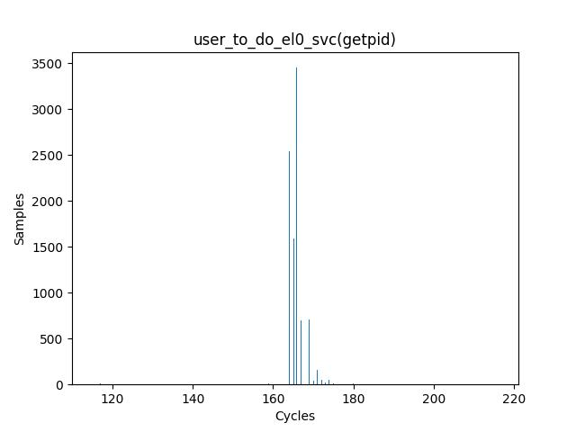
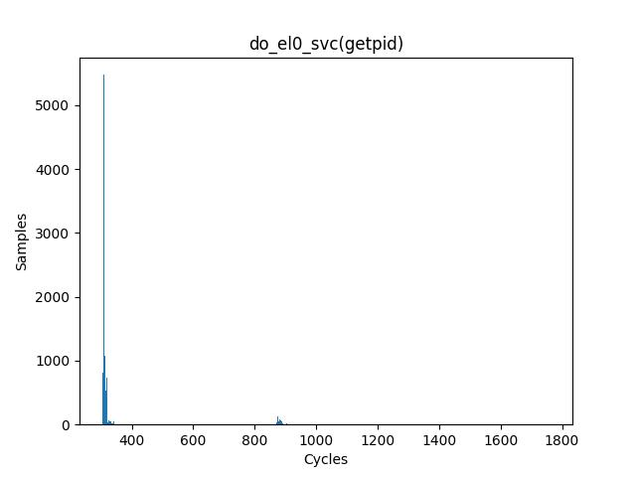
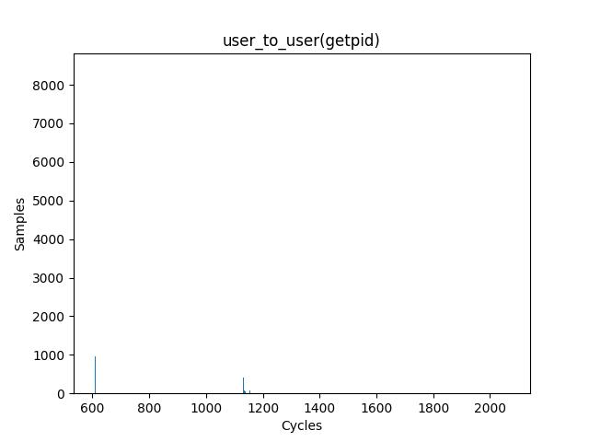
测量结果-getpid
获取进程PID
 | 进入时间(cycles) | 处理时间(cycles) | 用户侧端到端时间(cycles)
平均数 | 165.61 | 347.69 | 640.96
中位数 | 166 | 311 | 607

Slide 14
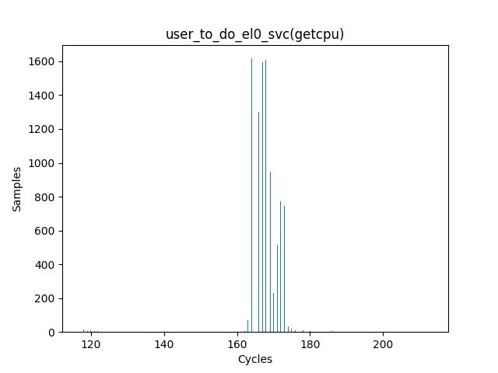
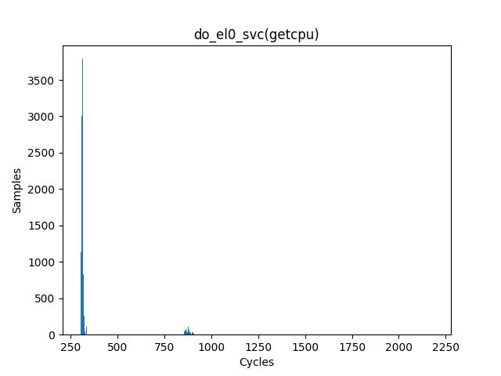
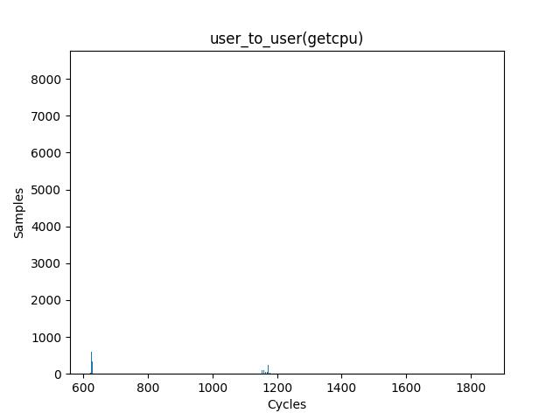
测量结果-getcpu
确定调用线程正在运行的CPU和NUMA节点
 | 进入时间(cycles) | 处理时间(cycles) | 用户侧端到端时间(cycles)
平均数 | 167.62 | 348.21 | 656.21
中位数 | 168 | 313 | 621

Slide 15
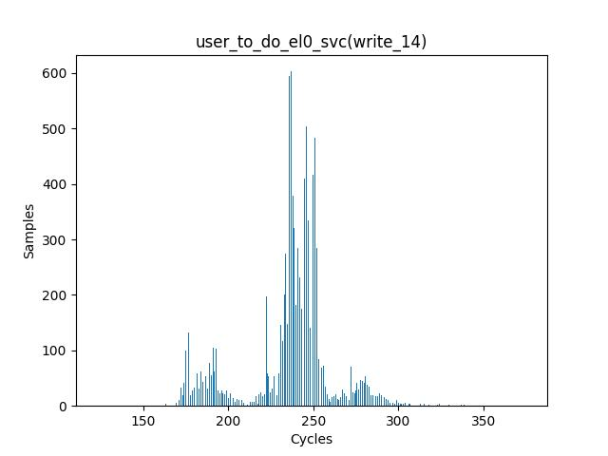
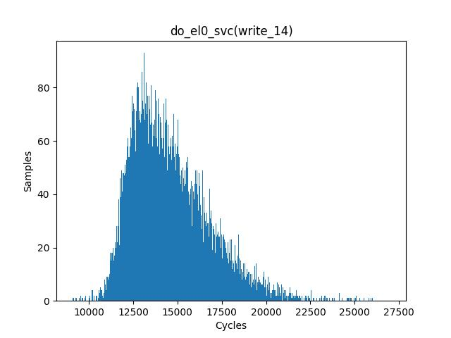
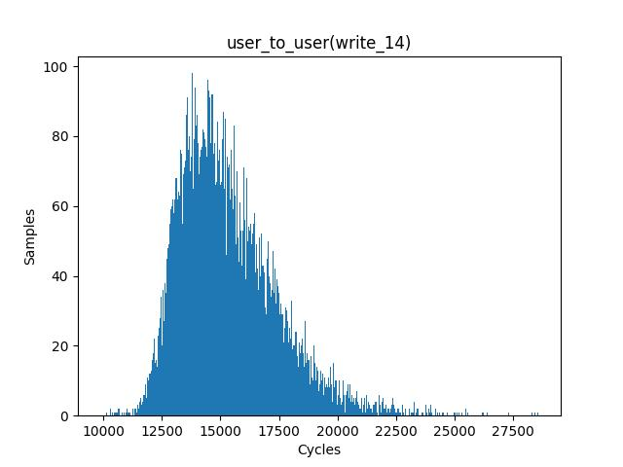
测量结果-write (14 Bytes）
向文件中写入14字节数据
 | 进入时间(cycles) | 处理时间(cycles) | 用户侧端到端时间(cycles)
平均数 | 236.35 | 14633.49 | 15353.56
中位数 | 239 | 14234 | 14973

Slide 16
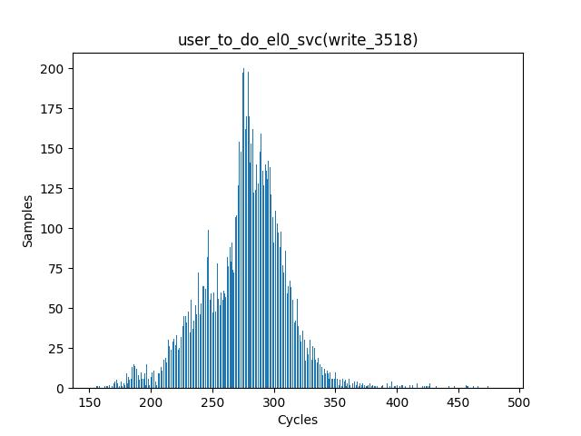
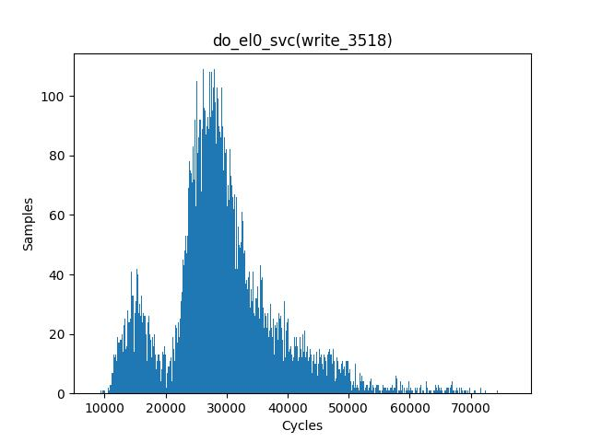
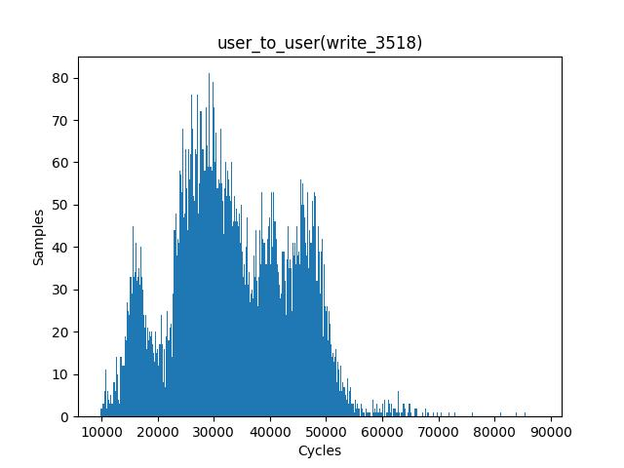
测量结果-write (3518 Bytes）
向文件中写入3518字节数据
 | 进入时间(cycles) | 处理时间(cycles) | 用户侧端到端时间(cycles)
平均数 | 277.40 | 29444.93 | 33477.22
中位数 | 280 | 28325.5 | 32350

Slide 17
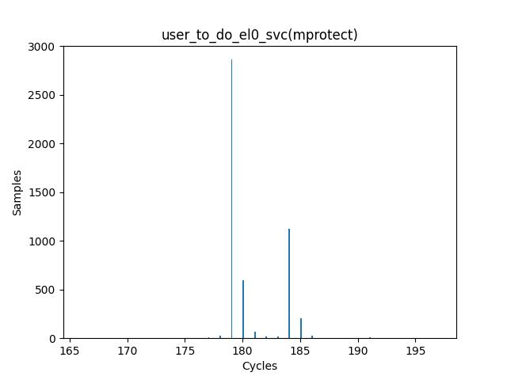
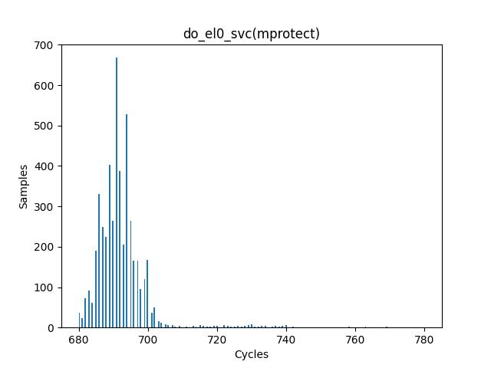
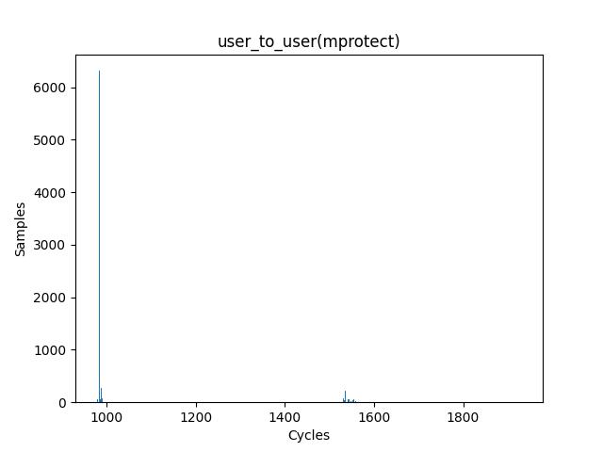
测量结果-mprotect (1 page)
修改一个内存页的权限
 | 进入时间(cycles) | 处理时间(cycles) | 用户侧端到端时间(cycles)
平均数 | 180.62 | 692.52 | 1017.23
中位数 | 179 | 691 | 983

Slide 18
3.内核态App框架的开发
测试平台：MacMini M1

Slide 19
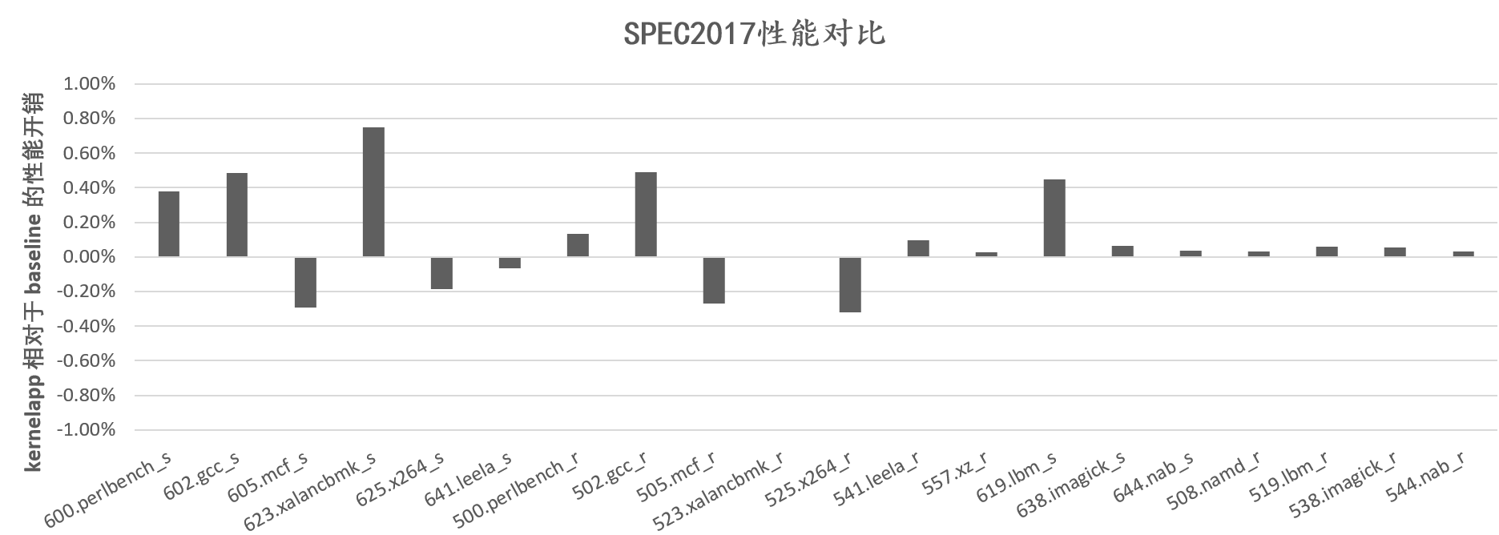
SPEC CPU2017
将SPEC CPU2017测试集跑在内核态App框架上引入的性能开销很低（小于1%）。
*内核态App框架中的安全门机制没有完全开启，开启后引入的性能开销会有微小的增加。

Slide 20
4.加速场景调研
Kernel Bypass

Slide 21
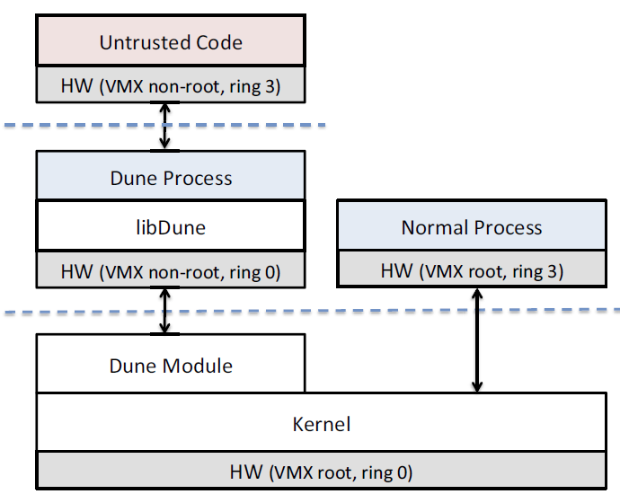
Dune (OSDI 2012)
User programs can also benefit from fast and flexible access to virtual memory. Use cases include checkpointing, garbage collection, data-compression paging, and distributed shared memory.
Dune also gives user programs the ability to manually control TLB invalidations. 批量处理TLB invalidation
Lazy floating point state management
Dune exposes raw access to the time stamp counter (TSC).
Sandboxing
Running native code in web browsers, creating secure OS containers,
and securing mobile phone applications.
Evaluation: SEPC2000 & lighttpd
Garbage Collection
Fast faults, dirty bits, page table and TLB control.
Evaluation: Boehm GC
Dune: Safe User-level Access to Privileged CPU Features, OSDI 2012
Notes:
Checkpointing：保存快照
distributed shared memory (DSM)是分布式系统的所有节点（处理器）共享的虚拟地址空间。
Fast faults: GCs often use memory protection and fault handling to implement read and write barriers.
Dirty bits: Knowing what memory has been touched since the last collection enables optimizations and can be a core part of the algorithm.
Page table: 重映射减少碎片
TLB control: 批量处理tlb invalidation
Boehm GC，应用在C/C++语言上的一个保守的垃圾回收器

Slide 22
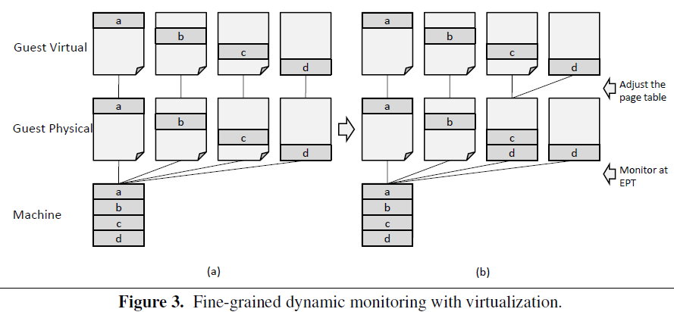
Page-level Monitoring (VEE 2017)
Our work is likely to be of direct benefit to garbage collection (Boehm et al. 1991), improving strong atomicity of Software Transactional Memory (Abadi et al. 2009), efficient deterministic multithreading (Liu et al. 2011) (Lu et al. 2014), and checkpointing (Kannan et al. 2013). These studies all use page protection to monitor memory access.
Fine-grained monitoring
We introduce a memory allocator that spreads objects sparsely in different virtual pages that are abundant on modern 64-bit CPUs. Based on virtual page-level protection, we can achieve fine-grained object-level access monitoring.
We rely on EPT to dynamically adjust the granularity of monitoring (move two or more objects (in different virtual pages) together into the same page, and vice versa).
The process-level virtual machine is a Linux kernel module that manages the extended page table.
Incremental Checkpoint Tool
Natural tradeoff between copying and monitoring overheads.
Our methods can reduce the monitoring granularity, and therefore reduce the volume of checkpointed data to be stored or copied.
Flexible Page-level Memory Access Monitoring Based on Virtualization Hardware, VEE 2017
Notes:
Page-level protection achieves memory access monitoring by changing the protection bit in the page table entry of monitored pages. Accessing protected pages will then trigger a page fault.

Slide 23
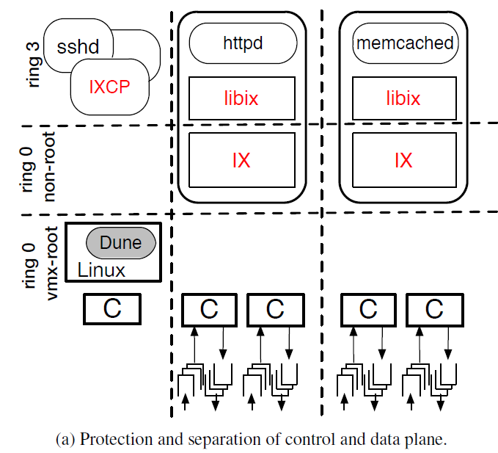
IX (OSDI 2014)
Datacenter applications such as search, social networking, and e-commerce platforms are redefining the requirements for systems software, include high packet rates for short messages, microsecond-level responses to remote requests with tight tail latency guarantees, and support for high connection counts and churn.
Implement the networking stack in user-space
Replacing TCP/IP with RDMA in order to offload network processing to specialized adapters
IX leverages Dune and virtualization hardware to run the dataplane kernel and the application at distinct protection levels and to isolate the control plane from the dataplane.
Memcached:
A widely deployed, in-memory, key-value store
Requests per second (RPS) & measure response latency

Slide 24
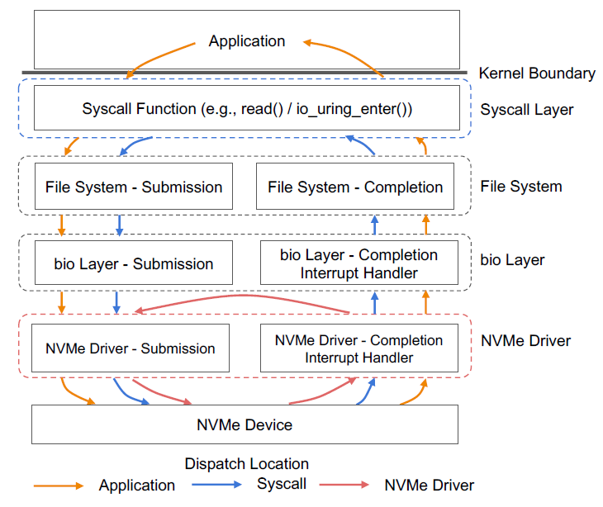
XRP (OSDI 2022)
We present XRP, a framework that allows applications to execute user-defined storage functions, such as index lookups or aggregations, from an eBPF hook in the NVMe driver, safely bypassing most of the kernel’s storage stack.
Move application logic into the kernel.
XRP is the first datapath that enables the use of BPF to offload storage functions to the kernel. XRP improves the throughput of a B-tree lookup by up to 2.5X compared to normal system calls.
WiredTiger
Popular key-value store that is the default backend for MongoDB.
Throughput & Tail latency

